Slide 1
Международная программа
«Эко-школы/зеленый флаг»
«Использование кейс - технологии в экологическом воспитании детей старшего дошкольного возраста»
воспитатель Мизонова М.С.
детский сад № 51
город Рыбинск
Ярославская область 2021 г

Slide 2
Кейс-метод
Метод изучения ситуации из опыта практической деятельности организации. Это один из старых и испытанных методов активного обучения навыкам анализа проблем и подготовки решений. Широко применяется в следующих дисциплинах: финансы, маркетинг, управление персоналом.
В основе названия рассматриваемого метода лежит латинский термин КАЗУС = необычный, запутанный случай
По другой версии, это название образовано от английского case = портфель, чемоданчик

Slide 3
Историческая справка
Впервые работа с кейсами в рамках учебного процесса была реализована в Гарвардской школе бизнеса в 1908 году.
В России данная технология стала внедряться последние 5 лет

Slide 4
Данная технология объединяет сложную реальность и учебные задачи, которые обсуждаются, решаются дети, осваиваются в ходе изучения. Использование на практике кейс-технологии в работе с дошкольниками дает возможность сформировать стратегию принятия решения, с помощью которой ребенок в будущем сможет преодолеть самостоятельно возникшие разной степени сложности жизненные ситуации

Slide 5
Для чего нужен кейс?
Кейс дает возможность приблизиться к практике, встать на позицию человека, реально принимающего решения, учиться на ошибках других.

Slide 6
Главное предназначение кейс-технологии – развивать способность исследовать различные проблемы и находить их решение, то есть, работать с информацией

Slide 7
Чем отличается кейс от проблемной ситуации?
Отличительной особенностью кейс-метода является создание проблемной ситуации на основе фактов из реальной жизни.
Кейс не дает дошкольникам проблему в открытом виде, а участникам образовательной деятельности предстоит вычленить ее из той информации, которая содержится в кейсе

Slide 8
Кейс-метод - развивает
Умственные, сенсорные и речевые способности
Аналитические способности: классифицировать, анализировать, представлять свой взгляд на решение проблемы
Формируют навыки коммуникативного взаимодействия: вести дискуссию, отстаивать свою точку зрения, убеждать
Практические умения
Социальные умения: оценивать поведение детей, умение слушать, поддерживать чужое мнение

Slide 9
В процессе освоения кейс - технологий дети
Учатся получать необходимую информацию в общении
Развивают умения соотносить свои устремления с интересами других
Учатся доказывать свою точку зрения, аргументировать ответ, формулировать вопрос, вести дискуссию
Развивают умения принимать помощь
Развивают умения работать в команде

Slide 10
Методы кейс - технологии
метод инцидента
метод ситуационно-ролевых игр
метод разбора деловой корреспонденции
игровое проектирование
метод дискуссии
метод ситуативного анализа (метод анализа конкретных ситуаций, кейс-стади; кейс-иллюстрации; фото-кейсы)

Slide 11
Структура кейса
ситуация – случай, проблема, история из реальной жизни
контекст ситуации – хронологический, исторический, контекст места, особенности действия или участников ситуации
комментарий ситуации, представленный автором
вопросы или задания для работы с кейсом
приложения

Slide 12
Требования к кейсу
Соответствовать четко поставленной цели создания
Иметь соответствующий уровень сложности
Иллюстрировать типичные ситуации
Развивать аналитическое мышление
Провоцировать дискуссию
Иметь несколько решений

Slide 13
Технология работы с кейсом
ЭТАПЫ:
Индивидуальная, самостоятельная работа дошкольников с материалами кейса (идентификация проблемы, формулирование ключевых альтернатив, предложение решения или рекомендованного действия.
Работа в малых группах по согласованию видения ключевой проблемы и ее решений.
Презентация и экспертиза результатов малых групп на общей дискуссии.
и

Slide 14
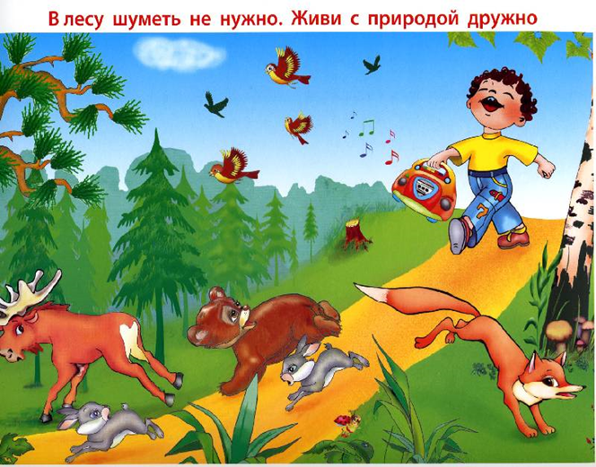
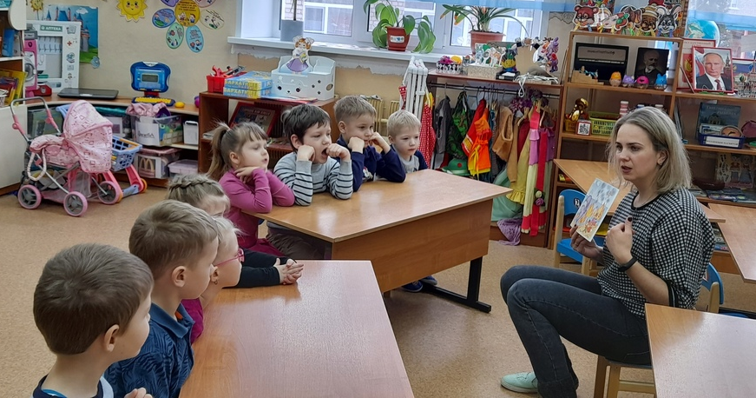
Этапы работы с кейс-иллюстрацией

Slide 15
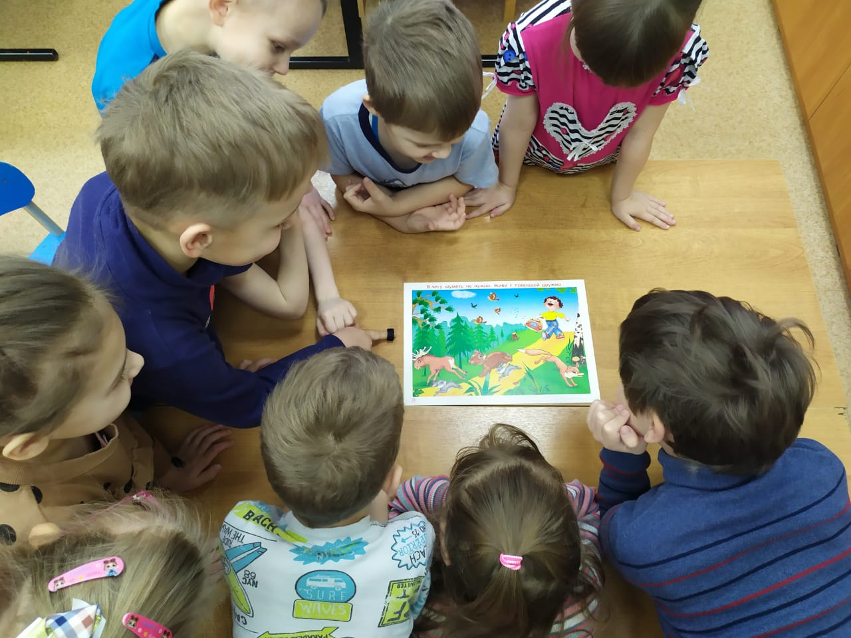
Этапы работы с кейс-иллюстрацией.

Slide 16
Этапы работы с кейс-иллюстрацией

Slide 17
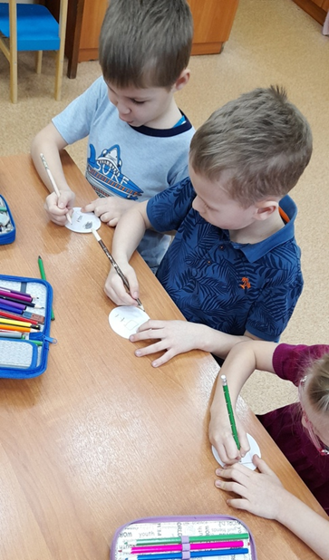
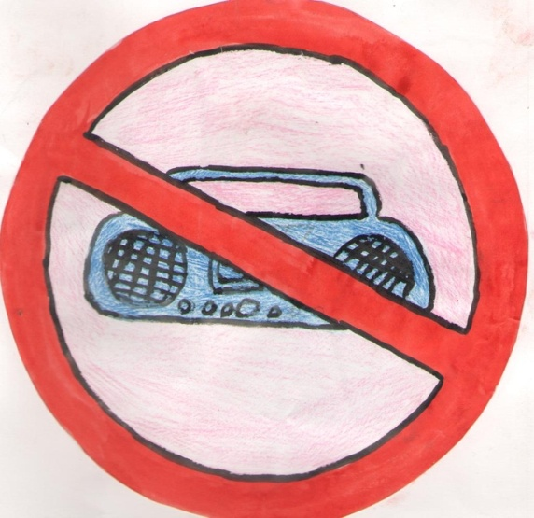
Этапы работы с кейс-иллюстрацией

Slide 18
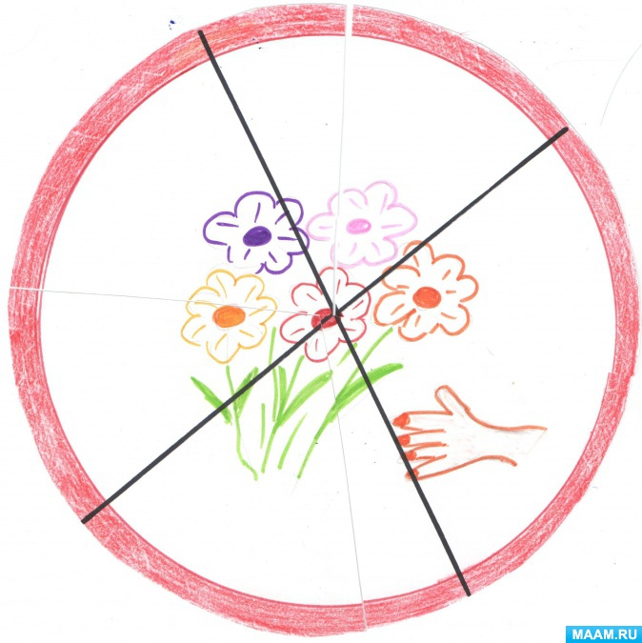
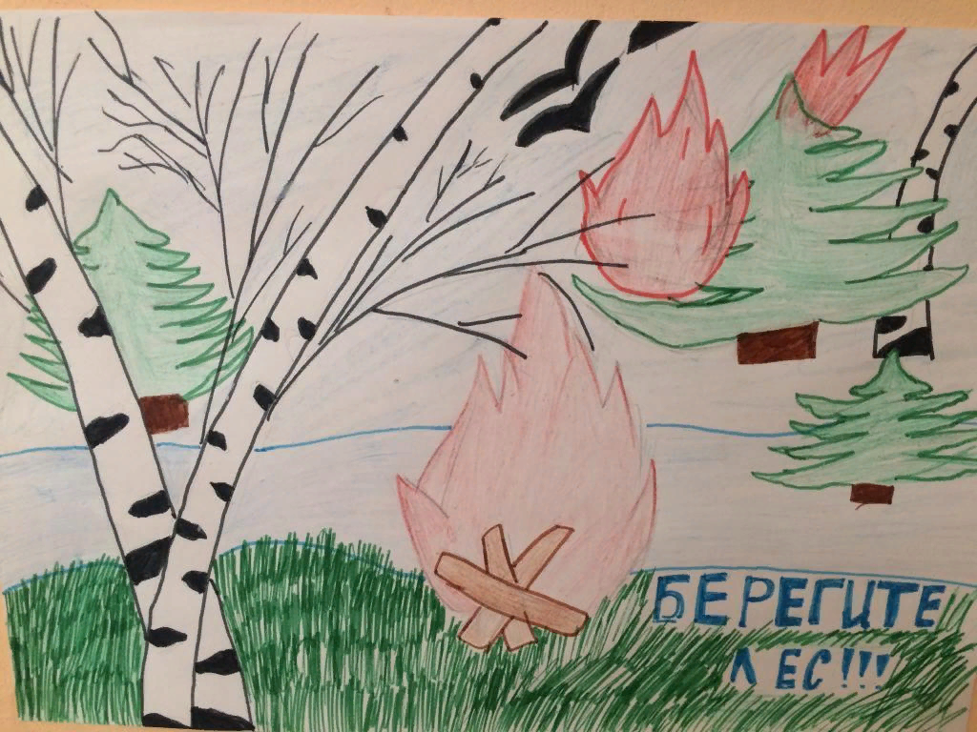
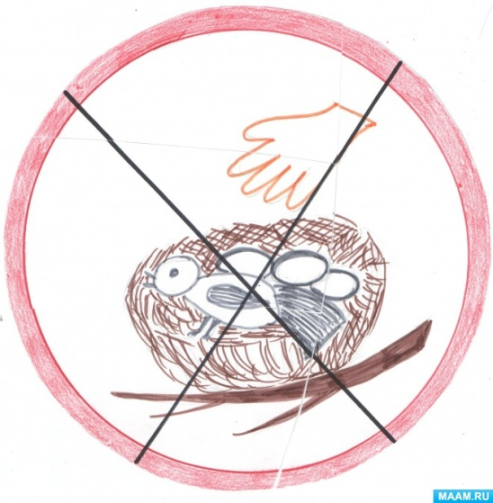
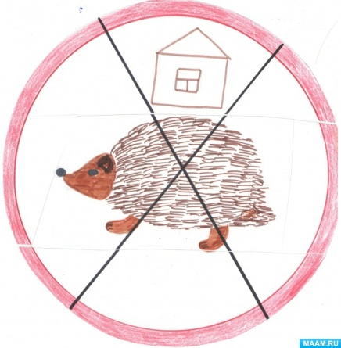
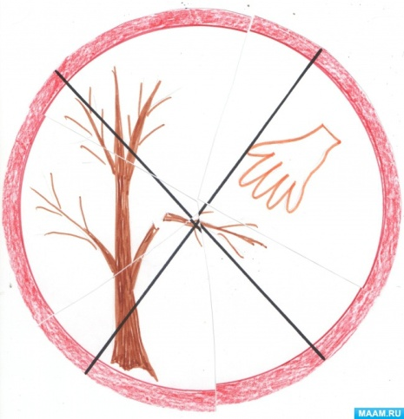
Детская копилка экологических правил

Slide 19
Экологическая кейс-игра для детей дошкольного возраста 5-7 лет «GreenTeam»
Задачи:
способствовать всестороннему
развитию личности ребѐнка;
формировать у детей навыки
осознанно-ценностного отношения
к природе, необходимые
для становления ответственной
позиции юного гражданина своей страны, малой родины

Slide 20
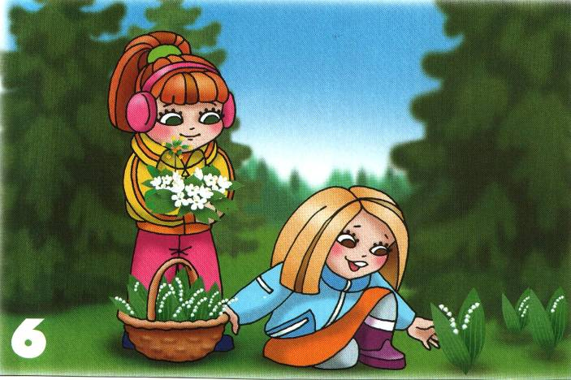
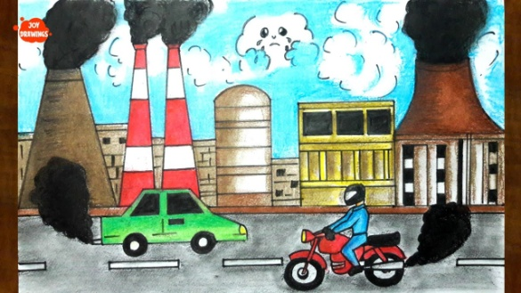
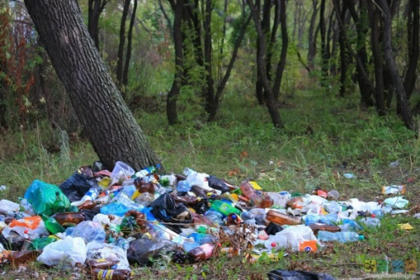
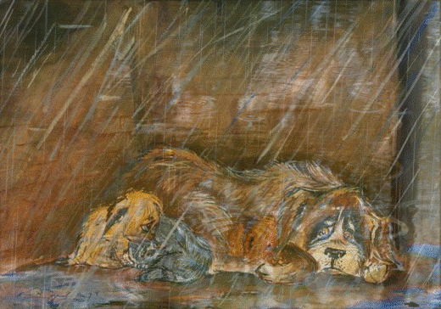
I этап экологической кейс-игры для детей дошкольного возраста 5-7 лет «GreenTeam»
Темы кейс- заданий:
«Мы реки, моря и океаны в обиду не дадим!»
«Мир украшают деревья, цветы. Помни, беречь их всегда должен ты»
«В лесу шуметь не нужно. Живи с природой дружно»
«Воздух вокруг нас»
«Наедине с природой»
«Странно, что в мире огромном нет места собакам и кошкам бездомным»

Slide 21
II этап экологической кейс-игры для детей дошкольного возраста 5-7 лет «GreenTeam»
Альбомы – творческий отчет с решением экологического Кейса

Slide 22
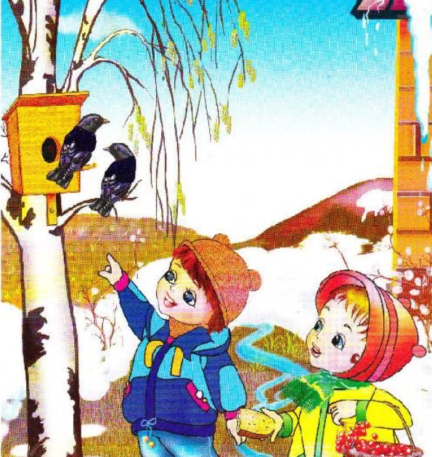
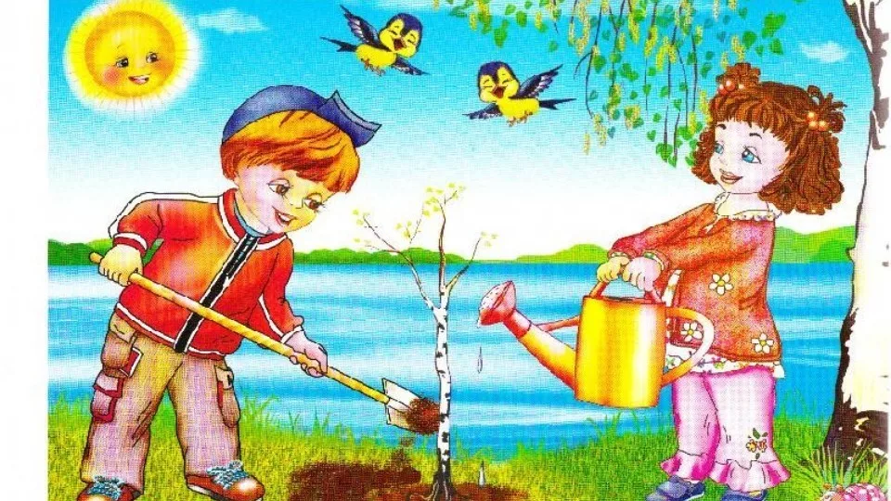
В процессе работы были замечены такие приращения:
- дети заметно расширили свои экологические представления, своё умение устанавливать причинно-следственные связи;
-возрос интерес к объектам и явлениям природно-предметного мира;
- появилось желание соблюдать нормы и правила поведения в окружающей среде, направленное на сохране­ние ценностей природного мира.

Slide 23
Всегда надо помнить , что
«плохой» учитель преподносит истину, а хороший учит её находить»

